Slide 1
Novi pristup energetskoj obnovi zgrada u potresnim područjima
HRVATSKA KOMORA INŽENJERA GRAĐEVINARSTVA
Dani Hrvatske komore inženjera građevinarstva Opatija, 2019.
Mihaela Zamolo
mr.sc.Mihaela Zamolo, dipl.ing.građ., Zamolo M d.o.o., Zagreb
Notes:
1

Slide 2
Razmotrit ćemo
Razloge novog pristupa
Stambeni fond u EU
Potresni hazard i potresni rizik
Potresno otporne i energetski učinkovite zgrade
Zajedničku energetsku i potresnu obnovu
Inovacije, tehnike i nove materijale

Slide 3
Razlozi novog pristupa
Sigurna i održiva zgrada, nova ili postojeća, interes EU
EU financijska potpora - od 2011. za energetsku obnovu 2014.-2020. > 5% buđeta EU fondova za regionalni razvoj
Zakonski okviri:
  Direktiva EPBD – revizija 2018 - potakla na razmišljanje i obvezu
  CPR - Uredba (EU) 305/2011 – sigurnost i održivost
Istraživanje i inovacije:
  EC → JRC dokument 2018. (analiza i preporuke, postojeće stanje fonda zgrada u EU, inovacije u pristupu i materijalima)

Slide 4
Razlozi novog pristupa
EPBD (EU) 2108/844 – srpanj 2018
O izmjenama i dopunama
  Direktive o energetskom ponašanju zgrada EPBD 2010/31/EU i Direktive 2012/27/EU o energetskoj efikasnosti
u članku 7. peti stavak zamjenjuje se sljedećim:
„Države članice potiču, u slučaju zgrada koje se podvrgavaju većoj rekonstrukciji, visokoučinkovite alternativne sustave, u mjeri u kojoj je to tehnički, funkcionalno i gospodarski izvedivo te uzimaju u obzir pitanja zdravih unutarnjih klimatskih uvjeta, zaštite od požara i rizika povezanih s pojačanom seizmičkom aktivnosti.”;

Slide 5
Razlozi novog pristupa
CPR - Uredba 305/2011 građevni proizvodi – srpanj 2013.
temeljni zahtjevi
1. Mehanička otpornost i stabilnost
2. Sigurnost u slučaju požara
3. Higijena, zdravlje i okoliš
4. Sigurnost i pristupačnost pri uporabi
5. Zaštita od buke
6. Gospodarenje energijom i očuvanje topline
7. Održiva uporaba prirodnih izvora

Slide 6
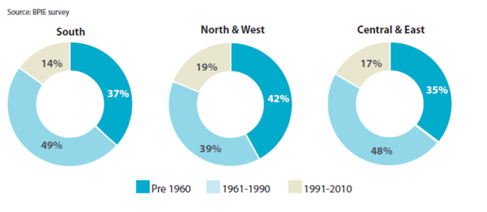
Stambene fond u EU
75% - zgrade za stanovanje
12% javne i 88% privatne
86% - do 1990.
62% - do 1970.
75% energetski neučinkovite
??? – potresno neučinkovite
konstrukcije: ab okviri sa ispunom, omeđeno ziđe ili ziđe
vanjski zid – najosjetljiviji dio zgrade
EU - 27

Slide 7
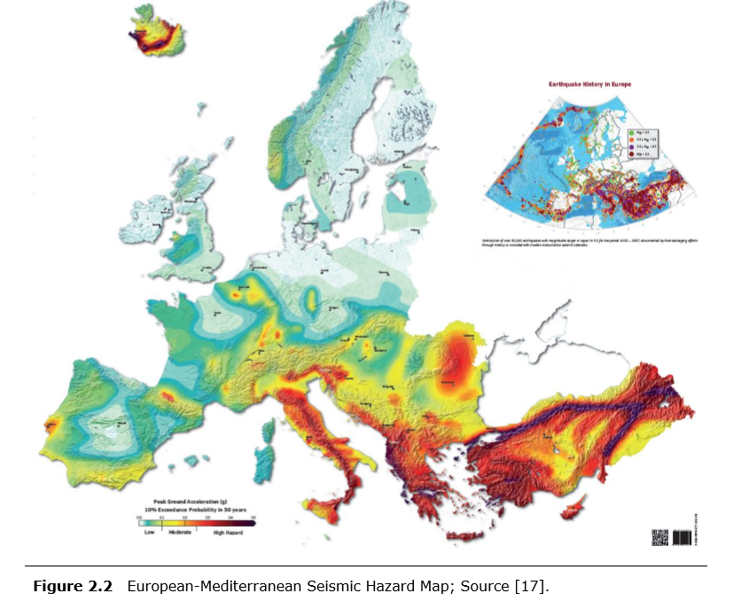
Potresni hazard i potresni rizik
POTRESNI HAZARD - različit u EU-27
najveći: Italija, Rumunjska, Grčka, Bugarska, Balkan
srednji: Španjolska i Portugal
Karta potresnog hazarda za EU
POTRESNI RIZIK = HAZARD + OŠTETLJIVOST
Ovisi o tipu kosntrukcije, vrsti materijala, stanju zgrade
25%
VISOKI POTRESNI HAZARD ne mora značiti i VELIKI POTRESNI RIZIK i obrnuto

Slide 8
Potresno otporne i energetski učinkovite zgrade
STANJE ZGRADA
mala potresna otpornost (srednji i visok rizik)
mala energetska učinkovitost
zgrade – profil starosti
građenje prije propisa
slaba izvedba i slabi materijali
oskudno znanje o potresnom inženjerstvu
oskudno znanje o održivoj gradnji

Slide 9
Potresno otporne i energetski učinkovite zgrade
Postojeće zgrade zahtjevaju velika održavanja i rekonstrukciju (obnovu) da zadovolje današnje propise o sigurnosti i održivosti, energetskoj učinkovitosti
1 milj zgrada zahtjeva potresnu i energetsku obnovu /godišnje (3% secanarij)

Slide 10
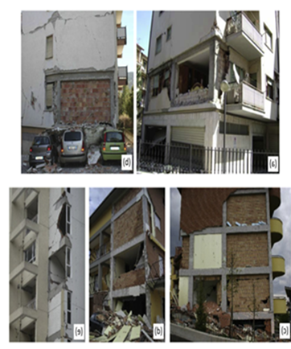
Potresno otporne zgrade
MALA POTRESNA OTPORNOST
oštećenja - vanjski zidovi
(ab zidovi s ispunom, omeđeno ziđe)
nedavni potresi u Italiji – velika oštećenja nenosivih elemenata – nema ljudskih žrtava - štete velike
60-tih prvi propisi
Eurokod 8 – od 2013. (ENV prije)

Slide 11
Potresno otporne zgrade
POTRESNA OBNOVA
CILJEVI:
  smanjiti štete (uključivo i ljudske)
  povečati nosivost, krutost, duktilnost (deformabilnost) i trajnost
NAČINI:
  globalno i/ili lokalno (vanjski zidovi)
  materijali TRADICIONALNI (ab i čelik), FRP (polimer ojačan vlaknima), NOVE TEHNOLOGIJE I MATERIJALI

Slide 12
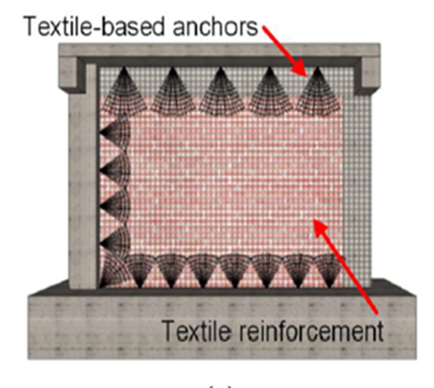
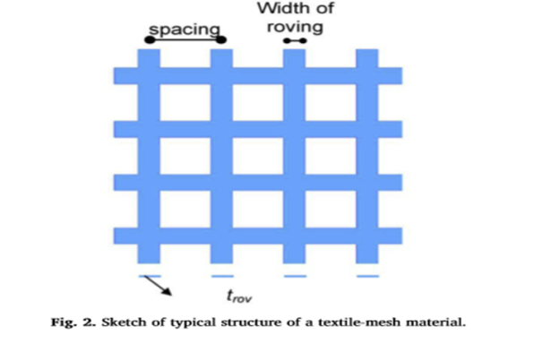
Potresno otporne zgrade
POTRESNA OBNOVA– FRP i NOVI MATERIJALI
FPR (polimer ojačan vlaknima)
  prednosti - mala promjene geometrije (trake 1 mm) visoka čvrstoća, otporni na koroziju, jednostavna primjena
  mane - visoka cijena, loše ponačanje kod visokih temperatura ili mokre površine, organska zaštita smole, mnogo materijala=puno CO2, i energije proizvodnje)
TRM (tekstilom ojačani mort), TRC
TRCM (Textille reinforcement Cement matrix/Mort
  tkanine „četkice” ili mreže, anorganska zaštita,
  prednosti - mala cijena, otporni na požar, može i mokra podloga i niske temperature, prikladan za rad (frendly for workers)

Slide 13
Energetski učinkovite zgrade
MALA ENERGETSKA UČINKOVITOST
učinkovitost ovisi o tipu zgrade, materijalu, orjentaciji, starosnom profilu, klimi ...
ovisi o anvelopi zgrade (vanjski zidovi, krov, prozori i vrata)
1980. – nove zgrade; 2010. – postojeći fond

Slide 14
Energetski učinkovite zgrade
ENERGETSKA OBNOVA
CILJEVI:
  povećati energetsku učinkovitost, manje Co2, manje energije
NAČINI:
  gospodarenje energijom i očuvanje topline
  različiti nivo obnove; min (0-30%),srednja (30-60%) duboka obnova (60-90%), nZEB,
  novi izvori energije
  materijali: tradicionalni (min.vuna, EPS, XPS, PUR, ETICS)
  NOVE TEHNOLOGIJE I MATERIJALI

Slide 15
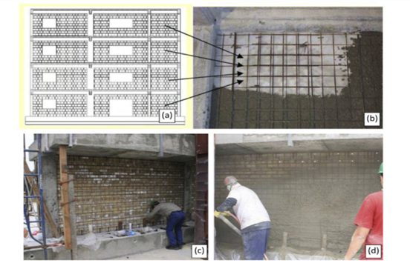
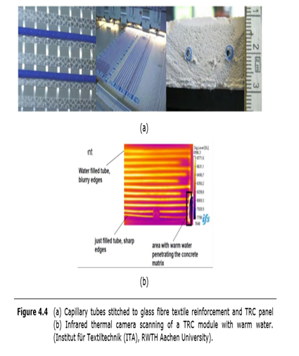
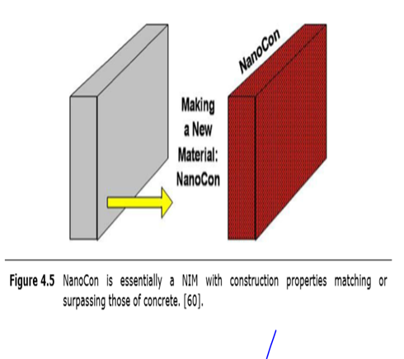
Energetski učinkovite zgrade
ENERGETSKA OBNOVA – NOVE TEHNOLOGIJE I MATERIJALI
VIP (Vacum Insulation Panels)
GFP (Gass-filled panel)
Aerogels (aerogeli) - sušeni gelovi
Nano - nano porozna struktura
NanoCon - miješanje različitih materijala
Kapilarne cijevi i za vanjske zidove
NIM TEHNOLOGIJA – debljine 0,1 do 10 nm

Slide 16
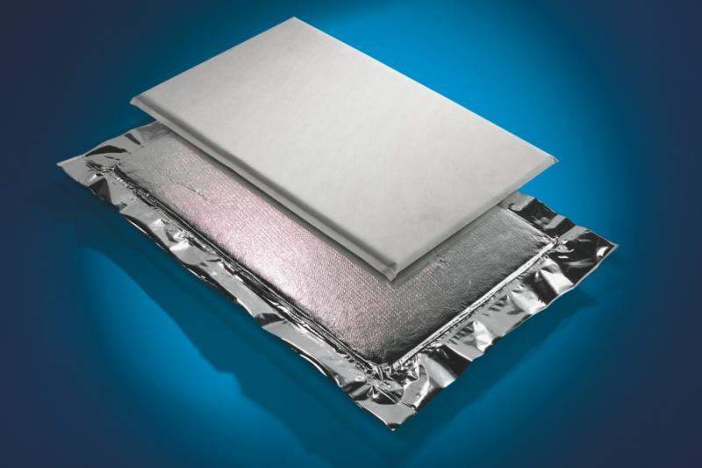
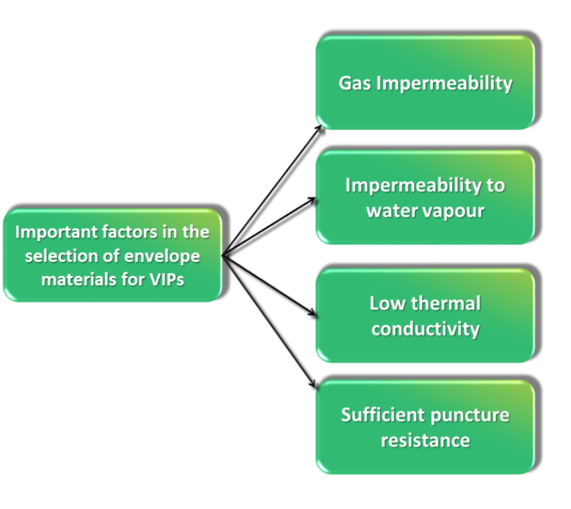
Energetski učinkovite zgrade
VIP (Vacum Insulation Panels) ENERGETSKI UČINKOVITI I KORISNI ZA PROSTOR
kruti, porozni materijal jezgre (vlakna od silicija) s izvučenim zrakom u nepropusnom vanjskom omotaču (staklena vlakna, Al)
PREDNOSTI:
male debljine - 10 mm do 25 mm
niska toplinska provodljivost 8 - 10 puta niža od konvencionalnih materijala (0,004 W / (m K)
NEDOSTACI
visoka cijene
moguća oštećenja (skladištenje, transport i montaža)
panele ne rezati, unaprijed nacrt montaže
manji toplinski mostovi na spoju izolacije

Slide 17
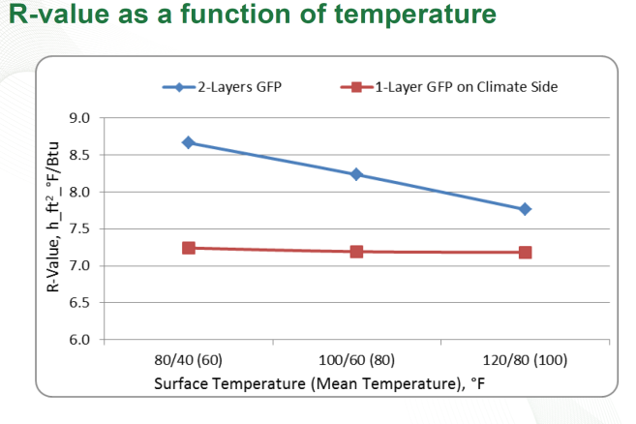
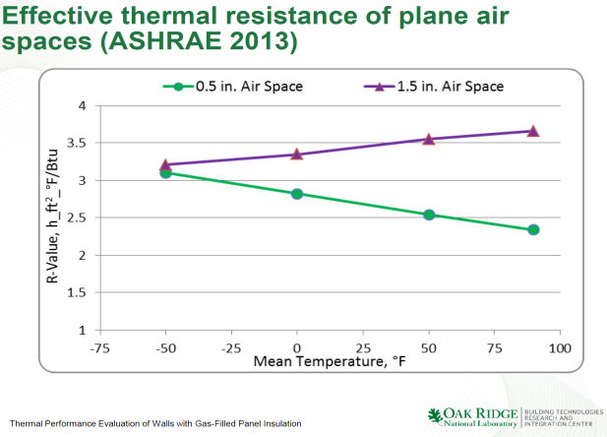
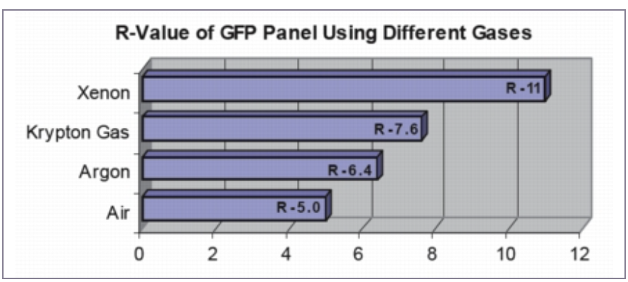
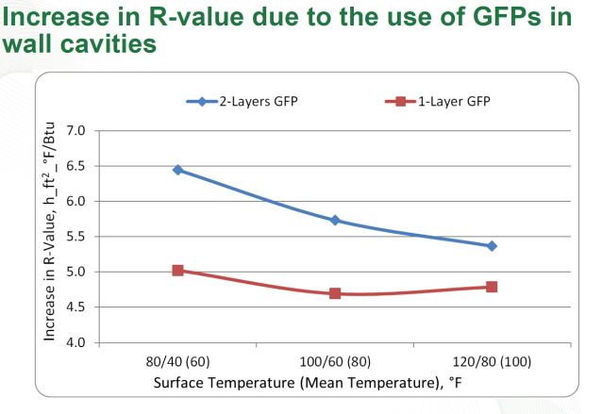
Energetski učinkovite zgrade
GFP (Gass-filled panel)
ploče punjene plinom koje se sastoji od džepova plina u podlozi od „pčelinjeg saća”
ispunjeni zrakom ili argon, kripton ili xenon

Slide 18

Energetski učinkovite zgrade
Aerogels – TANJI , LAKŠI, JAČI, NIM
sušeni gelovi visoke poroznosti -sprječavaju prodor zraka i buke
tekući sastojak zamijenjen plinom
PREDNOSTI:
dobri toplinski izolatori - gotovo u cijelosti od plina (plin slabi vodiči topline)
gustoća 0,3 - 3 g/dm³
dobra mehanička svojstva (otporni na tlak)
NEDOSTACI:
lomljivi i nisu otporni na savijanje i rezanje

Slide 19
Energetski učinkovite zgrade
Nano – NIM, homogeni materijal sa zatvorenom ili otvorenom nano poroznom strukturom
NanoCon – miješanje različitih materijala s konačnim proizvodom koji nije homogen
  TSM Ceramic - umjesto zraka vakum u nano keramičkim kuglicama
  TSM od 1 mm = 8-10 cm stiropora
  TSM - odlična antikorozivna i dobra protupožarna zaštita
PRIKLADAN:
vanjska i unutrašnja izolacija, velike stambene zgrade, industrijske hale
NAJVREDNIJA PRIMJENA - za zgrade kulturne baštine
NIM TEHNOLOGIJA – debljine 0,1 do 10 nm

Slide 20
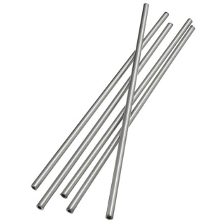
Energetski učinkovite zgrade
Kapilarne cijevi – i za vanjske zidove
nehrđajući čelika malog promjera, male debljine,
Ime | 201 kapilarna cijev od nehrđajućeg čelika
Norma | ASTM, DIN, GB, JIS, EN, AISI , EN10216-5
Veličina | OD: 2-8mm,
 | WT: 0,1-2 mm.
 | Duljina: Kao zahtjev klijenta
primjena | kemijska industrija, nafta, elektronika, nakit, medicina, zrakoplovstvo, klimatizacija, medicinska oprema, kuhinjski pribor, lijekovi, oprema za opskrbu vodom, strojevi za proizvodnju hrane, proizvodnja električne energije, kotao i tako dalje.
Tehnika | Hladno valjano & vruće hladno
Površinski | BA / 2B / NO.1 / br.3 / br.4 / 8K / HL / 2D / 1D

Slide 21
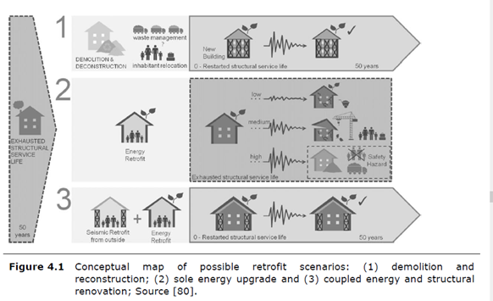
Zajednička energetska i potresna obnova – 3 scenarija
RAZGRADNJA I OBNOVA:
  energetska ili potresna obnova
  zgrade s ekstremno lošim ponašanjem
  moguća ponovna upotreba ili recikliranje materijala
  odlaganje na deponiju, može štetiti okolišu
  preseljenje stanara
ENERGETSKA OBNOVA
  sigurnost konstrukcije nije osigurana
  mali potresi - štete, i ljudski gubici
ENERGETSKA I KONSTRUKCIJSKA OBNOVA
  seizmička i energetska zajedno (duboka)
  osigurava sigurnost i održivost
  ovisi o vrsti materijala preseljenje stanara
  glavni izazov - troškovi (materijali i rad), tehnička rješenja,inovacije
sadašnje stanje
Paralelno ODRŽIVO I SIGURNO

Slide 22
Zajednička energetska i potresna obnova
INOVACIJE, TEHNIKE I NOVI MATERIJALI - KOMPOZITI
negativni utjecaj konvencionalnih prevladava se anorganskim KOMPOZITNIM materijalima
TRM (Textile reinforced mortars, tekstilom ojačani mortovi) – kombinacija anorganskog vezivo s tekstilnim vlaknima- svojstva trajnosti, otpornost na visoke temperature, niska cijena
ECC (Engineered Cementitious Composite, Projektirani cementni kompozit) - mješavine cementa sa vlaknima niskog volumena, visoke duktilnosti, visoke vlačne čvrstoće, veća otpornost na koroziju, pogodan za popravke, ekološki održiv materijal i otporan na uvjete temperature i vlage
UHPFRC (Ultra-High-Performance Fibre Reinforced Concrete, Ultra-visokoučinkoviti beton ojačan vlaknima) - visoka vlačna, tlačna čvrstoća i duktilnost, niska propusnost, održivost, kvaliteta potrebna za završni sloj

Slide 23
Inovacije, tehnike i novi materijali
VANJSKI ZIDOVI „MJESTO SUSRETA”
ZA POTRESNU I ENERGETSKU OBNOVU ZGRADA
TEHNIKE S KOMPOZITIMA
istovremena ugradnja u ovojnicu zgrade
jednostavnost primjene
materijali prihvatljivi za okoliš
pogodan za ab stupove i zidove ispune (ovojnica, obloga)
pogodan za konstrukcije od ziđa (tekstilna krpa i tekstilna sidra)
moguća rješenja: TRM + PUR, TRM + VIP, TRM + NIM, TRM + sustav grijanja (cijevi)
međusektorski pristupi - projektiranje, građevinska fizika i proizvodnja

Slide 24
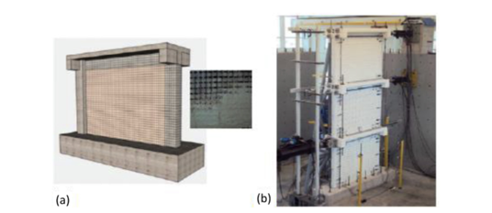
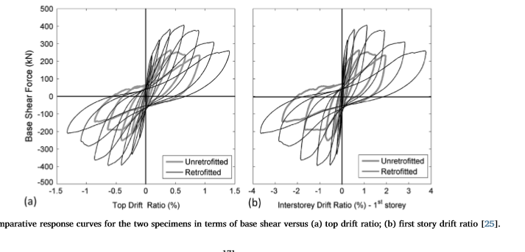
Inovacije, tehnike i novi materijali
TRM + ..........
učinkovita lokalna i globalna tehnika obnove – izolacijski materijali na ovojnici – anorganski mort – otporni na požar
podrška sa rezultatima ispitivanjima
  TRM ili TRC ili .. → TRCM (Textille reinforcement Cement matrix/Mort)– u Italiji smjernice i upute za primjenu (2018. i 2019.)

Slide 25
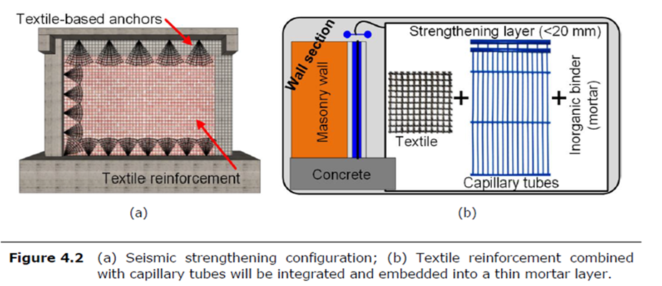
Inovacije, tehnike i novi materijali
ZAJEDNO
SIGURNOST (potres – lagano ojačanje visoke čvrstoće, konstrukcijski i nekonstrukcijski) elementi)
I
ODRŽIVOST (energetska učinkovitost - dodatni izolac. materijali ili sustav grijanja integrirani za postizanje energetske obnove)

Slide 26
Inovacije, tehnike i novi materijali
POTENCIJALNI BENEFITI
SMANJUJE TROŠKOVE rada → ukupne
  vrijeme za obnovu
  trošak materijala
  ukupni troškovi obnove
  nije potrebno iseljenje stanara
  geometrijske značajke vanjskih zidova
MOGUĆNOST OBNOVE POVIJESNIH ZGRADA

Slide 27
Inovacije, tehnike i novi materijali
TROŠKOVI
EU 81 milj zgrada → 23 milj trebaju energetsku obnovu
25% postojećih zgrada u području visok i srednji potresni hazard
1 milijun obnovljenih zgrada godišnje (scenarij obnove od 3%)
ukupni troškovi ISTODOBNE OBNOVE – moguće smanjenje 30%
REZULTAT 3,5 milij. EUR uštede

Slide 28
Zaključak
Potrebna istovremena potresna i energetska obnova postojećih zgrada u državama EU-a sa potresnim hazardom
Postojeće zgrade nedovoljno otporne na potres i nedovoljno energetski učinkovite
Energetska obnova - bez sagledavanja konstrukcijskih slabosti → nesigurne zgrada u seizmički aktivnim regijama (dokaz štete u nedavnim potresima u Italiji)
Javne zgrade – novi način obnove - dati primjer
Privatni sektor – problem motiv (problem znanja o prednosti zajednične obnove i o riziku od potresa)

Slide 29
Zaključak
VLADA – MJERE
nadograditi nacionalne propise (EPBD)
dati dodatnu financijsku potporu privatnom sektoru za istodobnu obnovu
EU
sredstva iz fondova za takvu obnovu

Slide 30
Hvala
Literature
1 Regulation (EU) No 305/2011 of the European Parliament and of the Council of 9 March 2011 laying down harmonised conditions for the marketing of construction products and repealing Council Directive 89/106/EEC (Basic requirements for construction works)
2 CEN AFNOR Normalization, CEN/TC350, Sustainability of construction works, http://portailgroupe.afnor.fr/public_espacenormalisation/CENTC350/index.html
3 International organisation fot standardisation (ISO) https://www.iso.org/developing-sustainably.html
4 Developing sustainably ISO standards to promote sustainable growth
https://www.iso.org/files/live/sites/isoorg/files/archive/pdf/en/iso_37101_sustainable_development_in_communities.pdf
5 Directive (EU) 2018/844 of the European Parliament and of the Council of 30 May 2018 amending Directive 2010/31/EU on the energy performance of buildings and Directive 2012/27/EU on energy efficiency (Text with EEA relevance)
6 Seismic ad Energy Rrenovation Measures for Sustaionable Cities: A Critical Analysis of the Italian Scenario, MDFI, Paolo La Greva and Giuseppe Margani. Department od Civil Enginering and Architecture, Uiversity of Catania, Italy.

Slide 31
Hvala
Literature - nastavak
7 Join Research Centre (JRC) Technical Reports (The Euripean Commission's science and knowledge service. It aims to provide based scientific suppot to the European Policy making proceses.) Innovative Materials for Seismin and Energy Retroffiting of the Exsisting EU Buildings , European Commision
8 Energy Performance of Buildings Directive (2010)
9 Combining seismic retrofit with energy refurbishment for the sustainable renovation of RC buildings: a proof of concept [accessed Sep 23 2018] https://www.researchgate.net/publication/319464500_Combining_seismic_retrofit_with_energy_refurbishment_for_the_sustainable_renovation_of_RC_buildings_a_proof_of_concept
10 European Journal of Environmental and Civil Engineering, Sept. 2017 https://www.tandfonline.com/toc/tece20/current
11 KONCEPT Combining seismic retrofit with energy refurbishment for the sustainable renovation of RC buildings: a proof of concept https://www.researchgate.net/publication/319464500
12 FIB documents from 2003 Bulletin on Seismic Assessment and retrofit of RC Buildings https://www.researchgate.net/publication/268050701_SEISMIC_ASSESSMENT_AND_RETROFITTING_OF_RC_EXISTING_BUILDINGS
13 FEMA Techniques for the Seismic Rehabilitations of Existing Buildings , from, 2009 https://www.youtube.com/watch?v=k4RGpW07V8w

